Slide 1
Voeren en verzorgen
Week 4: Voeding herpeten

Slide 2
vandaag
Voeding herpeten
Sassen vissen

Slide 3
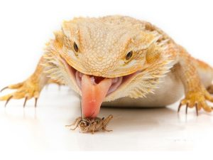
Leerdoelen
Aan het eind van de lessen moet je kunnen benoemen:
-Wat de voedingsbehoeften zijn van verschillende herpeten
-Welke voedseldieren er zijn
-Welke type eters er zijn binnen de herpeten

Slide 4
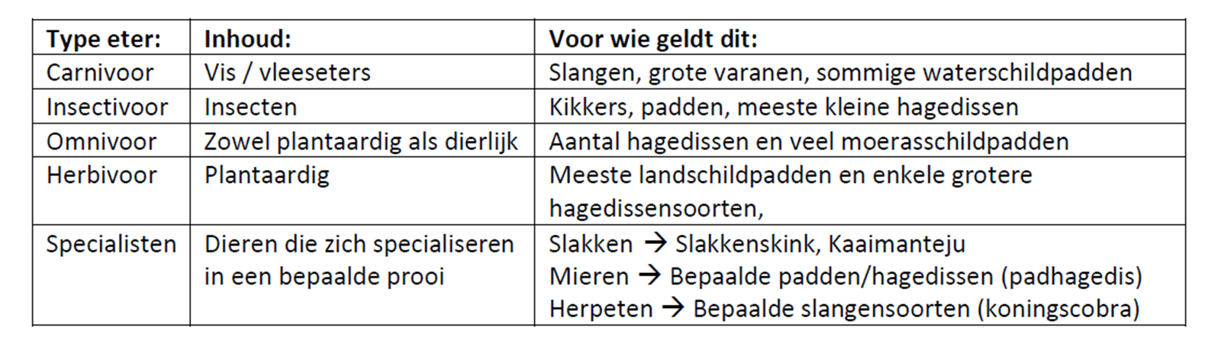
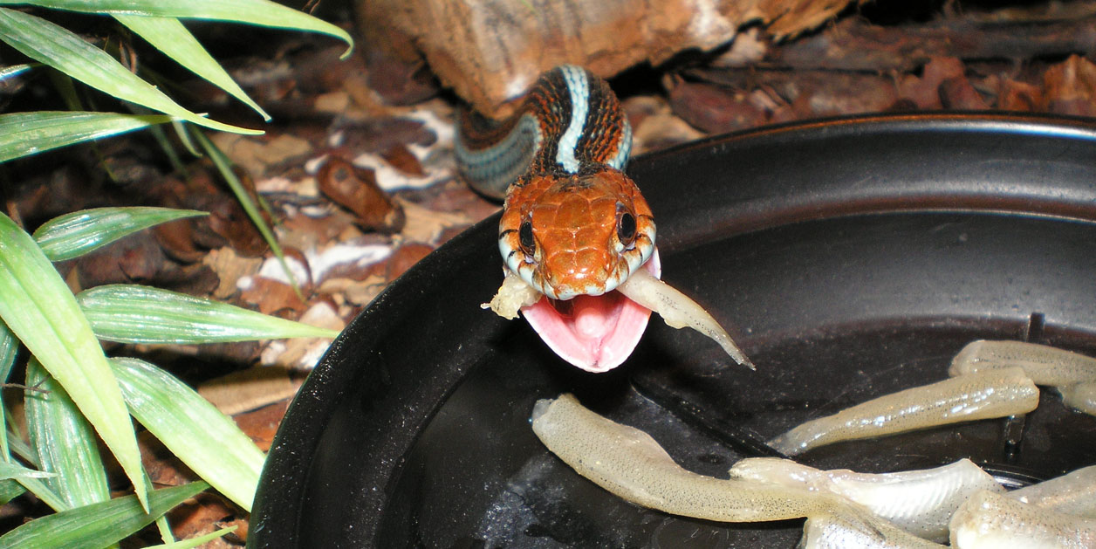
Wat eten herpeten?

Slide 5
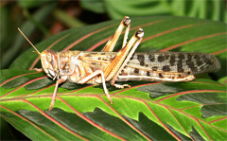
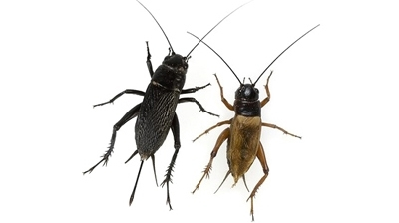
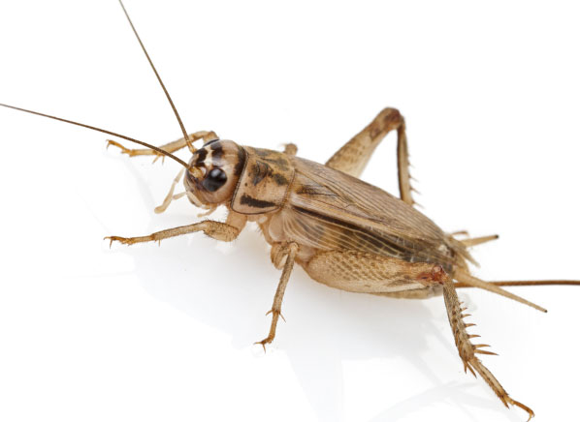
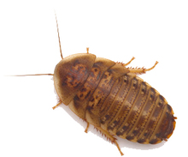
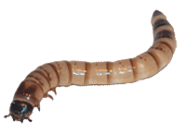
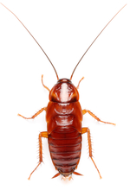
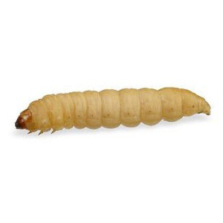
Voedseldieren
Huiskrekel
Afrikaanse treksprinkhaan
Steppekrekel
Morioworm
Argentijnse kakkerlak
(Dubia)
Wasmotlarve
Redrunner

Slide 6
Voedseldieren
Opdracht Gebruik de voederinsecten van de vorige dia. Zoek op:
-Bekijk de lijst met herpeten voor deze periode.
-Zoek uit aan welk herpeten de insecten gevoerd kunnen worden.

Slide 7
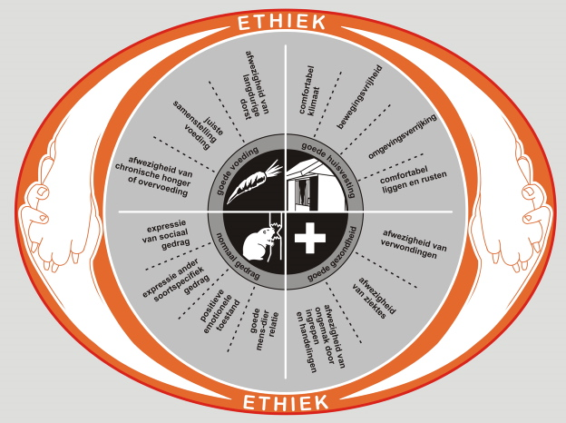
Veel gemaakte fouten
Verzorging voedseldieren
Geen verzorging = geen/nauwelijks voedingswaarde
Daarom kennis over voedseldieren belangrijk!
Goed schoonhouden huisvesting
Daarnaast (het belangrijkste) → Dierenwelzijn!
Het voedseldier is ook een dier!

Slide 8
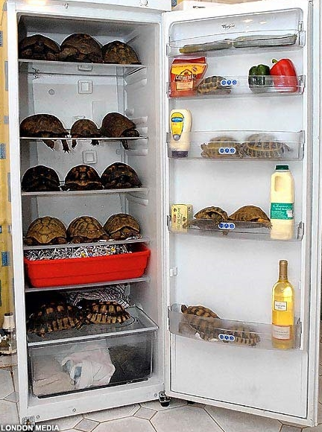
Even nadenken
Wat is het gevolg van een te koude temperatuur bij een herpeet dat net heeft gegeten?
Bij een lage temperatuur komt het verteringsproces stil te liggen waardoor het voedsel in het dier kan gaan rotten

Slide 9
Levend of dood voeren?
Voordelen levend voeren
Stimuleert natuurlijk gedrag
Voedingswaarde beter bewaard
Nadelen levend voeren
Kans op terugvechten
Kans op beschadigen achterwand/ornamenten
Vaak duurder

Slide 10
Voedings-stoffen
Bouwstoffen
Eiwitten
Calcium (Ca)
Fosfor (p)
Vitamines
A → membraanweefsels op peil houden
B → 12 verschillende (B1 → omzetting van koolhydraten)
C → vorming van bouwstoffen
D → D3 is erg belangrijk: geen D3 = afbraak botten (UV)
E → beschermt vitamines tegen vernietiging
K → bloedstolling
Hoe kan je ervoor zorgen dat het dier alles binnenkrijgt dat het nodig heeft?
Dit kan bijvoorbeeld met behulp supplementen
Gevarieerd voeren is hiervoor de basis

Slide 11
Basisregels bij het voeren van herpeten
Voer zo vers mogelijk
Voer gevarieerd
Voer eventueel supplementen (calcium/fosfor, D3)
Voer je voedseldieren hoogwaardig (gut loading)
Bepaal de juiste voerfrequentie
Houdt rekening met voedsel hiërarchie (dominantie)
Laat niet onnodig levende prooidieren in het terrarium
Voer op het juiste tijdstip
Stem het formaat van het voer af op het dier

Slide 12
Einde voeding
Zijn er vragen?
Kahoot Herpeten

